Slide 1
Jmeter를 이용한
RESTAPI 성능테스트
수행 가이드

Slide 2
수행 개요
▣ 개별 REST API에 대한 성능 테스트 Needs?
- 개별 Rest API에 대해 동시호출 수행하고 기능적 문제가 있지 않은지 확인
- 가장 기본적인 성능 요건 검증
- 개발 환경에서 확인
=> 기본적인 성능과 기능 오류 존재 유무를 개발 초기에 확인
▣ (개별 REST API) vs (통합 REST API)

Slide 3
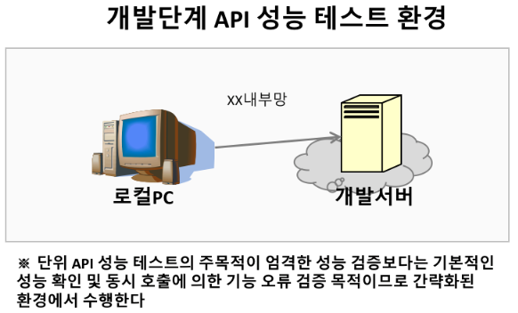
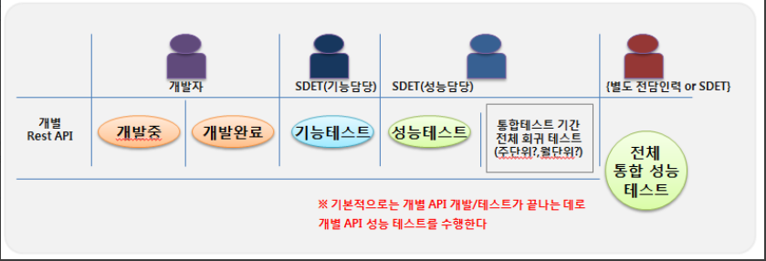
성능 테스트 수행 환경
▣ 수행 환경(개발 단계)
▣ 수행절차

Slide 4
Jmeter 스크립트 구성
▣ Jmeter TestPlan 구성
- 개별 API가 아닌 업무구분/서비스 단위로 TestPlan 구성(물리적 .jmx 파일로 생성됨)
Jmeter 구성
테스트 대상
회원관리.jmx
(회원관리) Test Plan
AAA 목록조회
공통 헤더 설정
AAA 조회
공통 수행내용(??) – 인증키?
쓰레드 그룹
회원관리
AAA 등록
개별 호출 전 사전 작업
AAA 수정
AAA 목록조회
AAA 조회
AAA 삭제
AAA 등록
AAA 수정
AAA 삭제
리포트
……
공통 종료 초기화 작업
포인트관리
……
포인트관리.jmx

Slide 5
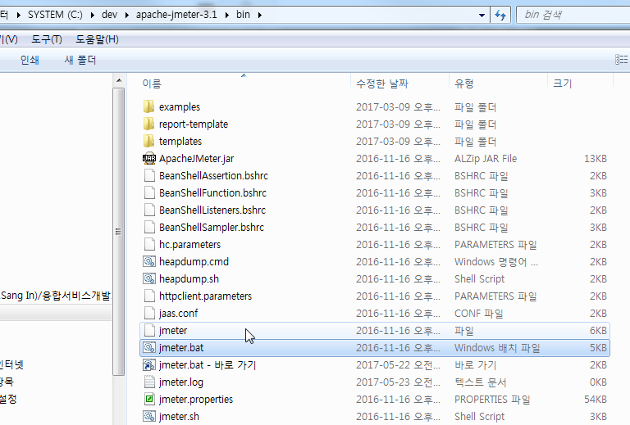
Jmeter 상세 수행
1. Jmeter 설치 및 실행
(1) 다운로드 URL : http://jmeter.apache.org/download_jmeter.cgi
※ Jmeter는 Java 기반으로 구현되어 있어 JDK가 필요하다. Jmeter 3.x 이상 버전을 사용하기 위해서는 JAVA 8이상이 필요하다
(2) 설치된 폴더의 bin폴더 내 jmeter.bat를 클릭해서 실행한다

Slide 6
Jmeter 상세 수행
※ 실습 도메인 : http://petstore.swagger.io/
. Base URL : Base URL: petstore.swagger.io/v2
GET API, /user/{username}
username
POST API : /user
{
"id": 0,
"username": "string",
"firstName": "string",
"lastName": "string",
"email": "string",
"password": "string",
"phone": "string",
"userStatus": 0
}

Slide 7
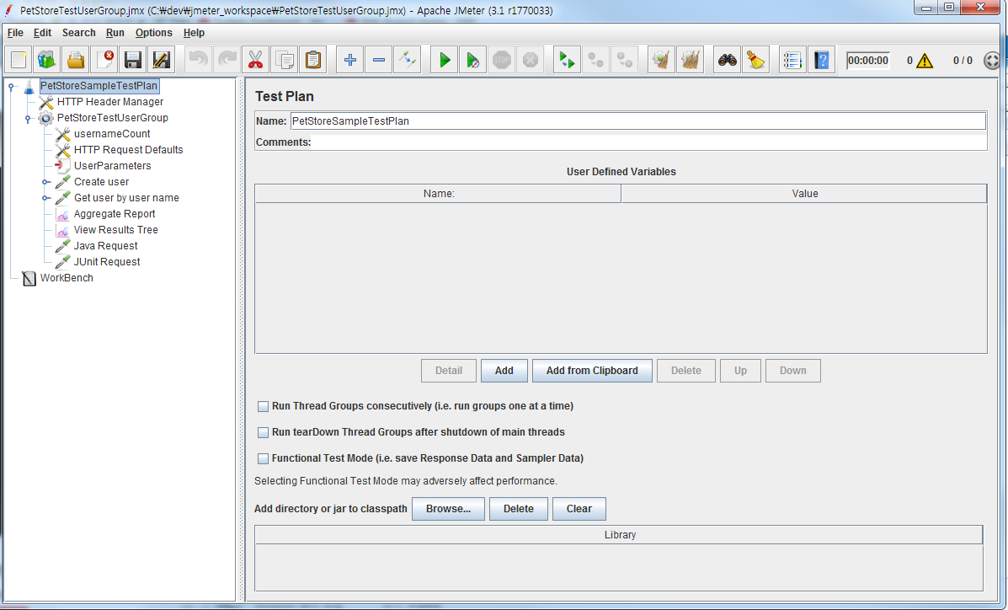
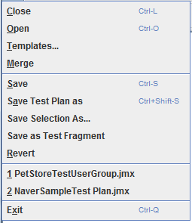
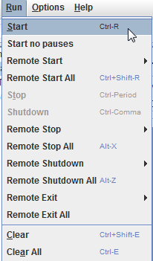
Jmeter 상세 수행

Slide 8
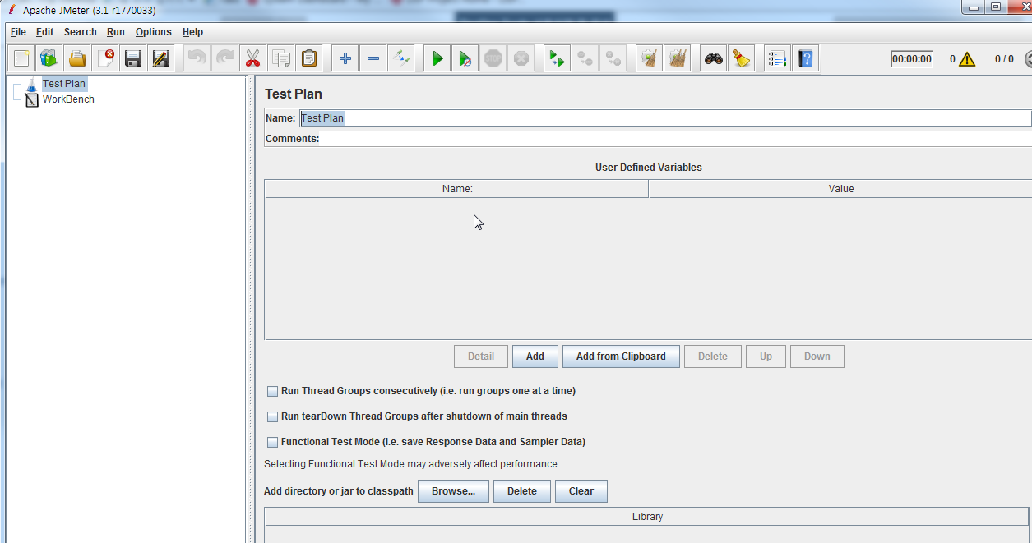
Jmeter 상세 수행
2. 테스트 플랜 생성
(1) 업무구분 당 1개 테스트 플랜으로 구성하며, 저장한 테스트 플랜 단위로 물리적인 jmeter 파일 .jmx가 생성된다

Slide 9
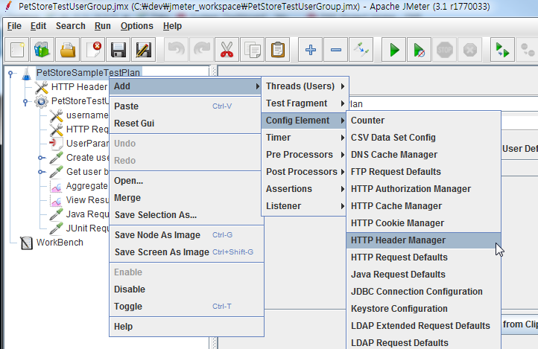
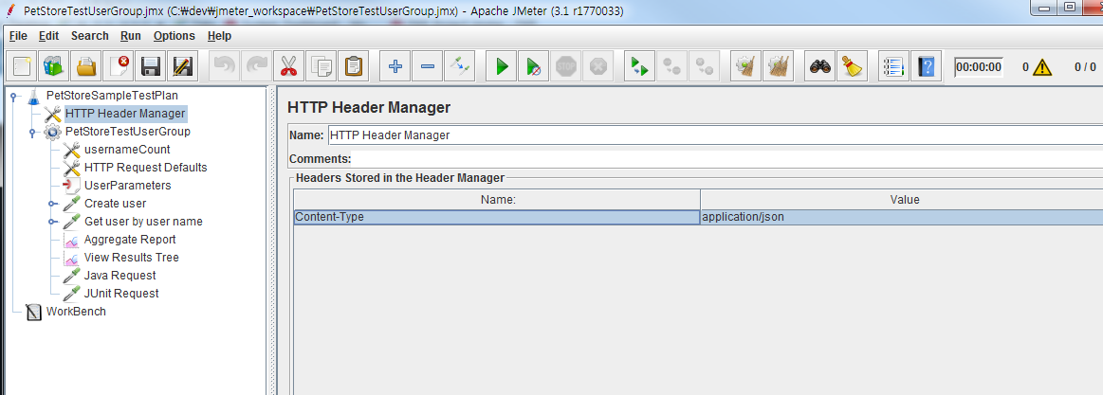
Jmeter 상세 수행
3. 요청헤더에 대한 공통 설정
- TestPlan을 선택하고 Add > Config Element > HTTP Header Manager를 선택해서 공통 헤더를 생성한다
- (이후 변경 예정) 헤더 설정 값에 Name과 Value에 각각 “Content-Type”, “application/json” 를 입력한다

Slide 10
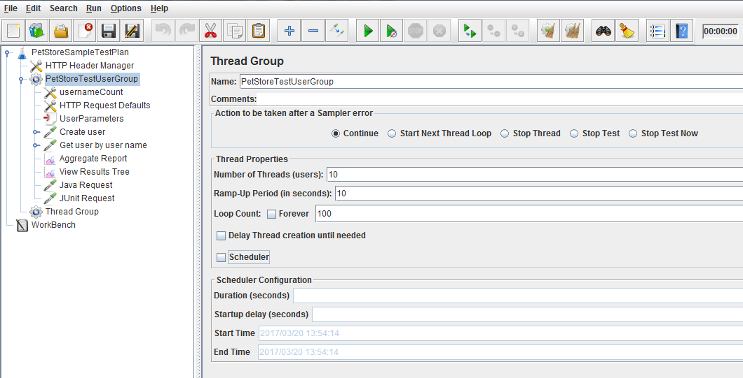
Jmeter 상세 수행
4. 쓰레드 그룹 생성
- TestPlan 선택 > Add > Threads(Users) > Thread Group

Slide 11
※ 기본적인 개별 REST API 테스트 접근 전략
각 단계별 Rest API 성능 테스트 수행 환경
Set the number of threads (users) to 10
Set the Ramp-Up period (in seconds) to 10
Set the Loop count to 10
So we will have 10 users executing the test plan 100 times. The Ramp-Up Period tells JMeter how long to delay before starting the next user
사용자수
Ramp-up 구간
수행시간 측정 구간
Ramp-down구간
10
100회?
60초?
시간(횟수)

Slide 12
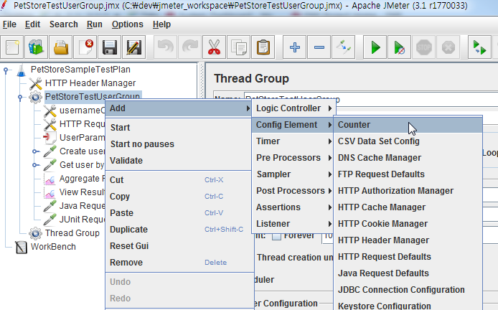
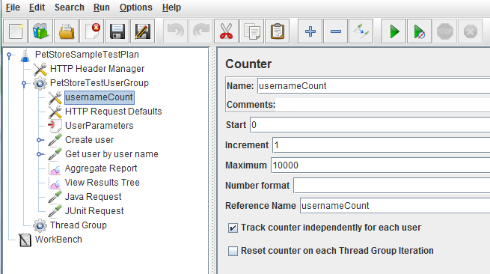
Jmeter 상세 수행
5. 동적 변수 생성을 위한 Counter 설정
- Thread Group 선택 > Add > Config Element > Counter
0부터 1씩 증가하는 카운터
각 사용자별로 독립적으로 counter 값이 증가 설정 옵션

Slide 13
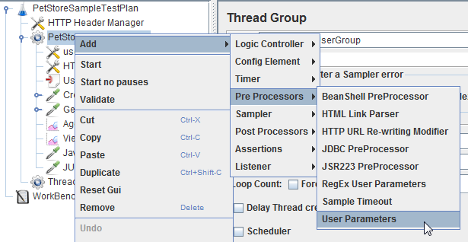
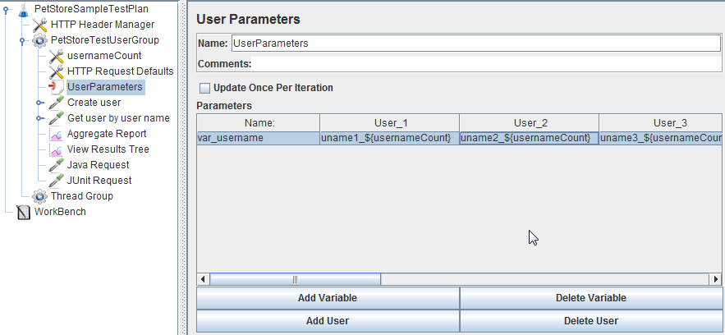
Jmeter 상세 수행
6. 동적변수 설정을 위한 User Parameters 설정
- Thread Group 선택 > Add > Pre Processors > User Parameters
앞에서 설정한 동적 값을 활용
uname1_${usernameCount}
변수 var_username에 대해 실제 각 쓰레드(유저)가 사용한 값 설정
=> ${usernameCount}

Slide 14
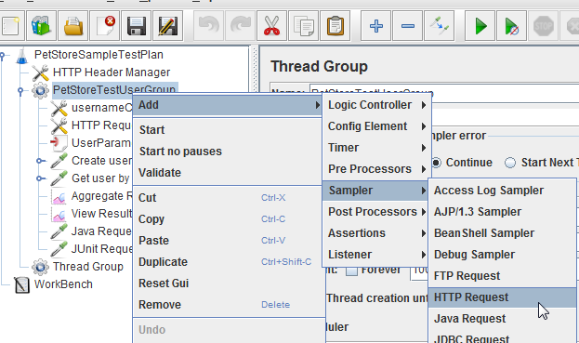
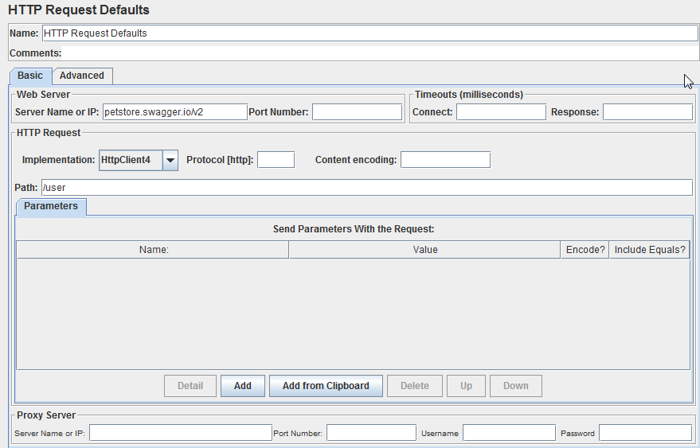
Jmeter 상세 수행
7. HTTP 요청의 기본 값 설정 – HTTP Request Defaults
- Thread Group 선택 > Add > Sampler > HTTP Request Defaults

Slide 15
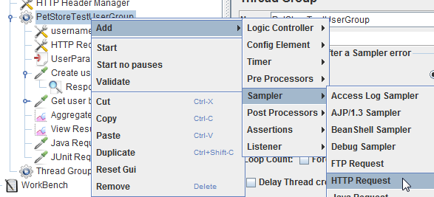
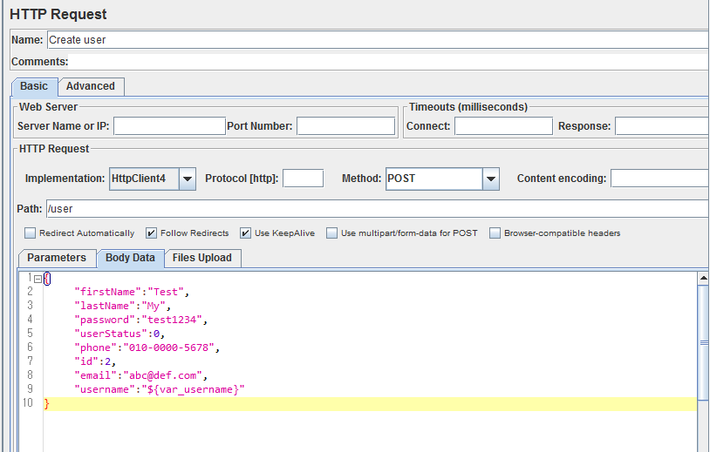
Jmeter 상세 수행
8. AAA 호출 설정
- Thread Group 선택 > Add > Sampler > HTTP Request

Slide 16
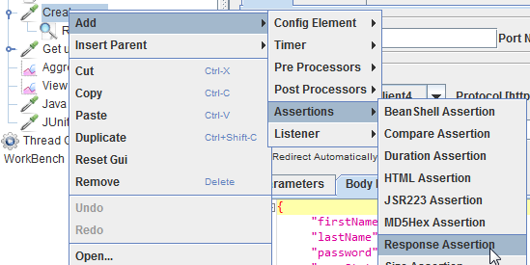
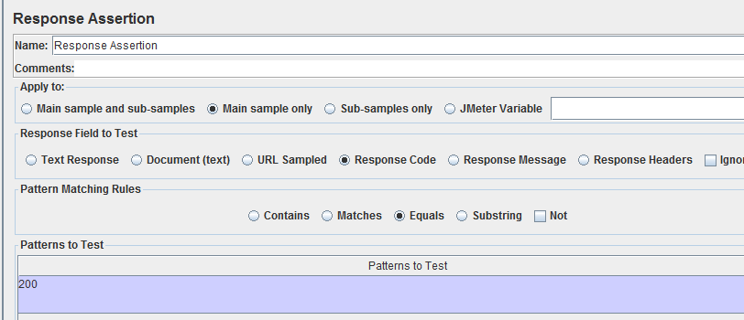
Jmeter 상세 수행
9. AAA 호출 결과 검증
- 생성한 HTTP Request 선택 > Add > Sampler > HTTP Request
※ 검증 자체도 성능(응답시간)에 영향을 줄 수 있으므로 최소한의 검증만을 수행한다

Slide 17
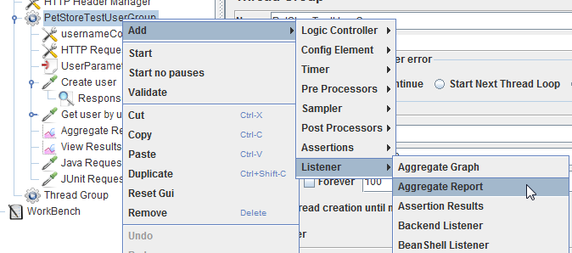
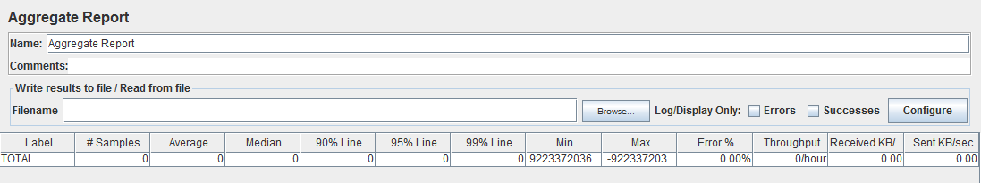
Jmeter 상세 수행
10. 리포트 설정 1
- Thread Group 선택 > Add > Listener > Aggregate Report

Slide 18
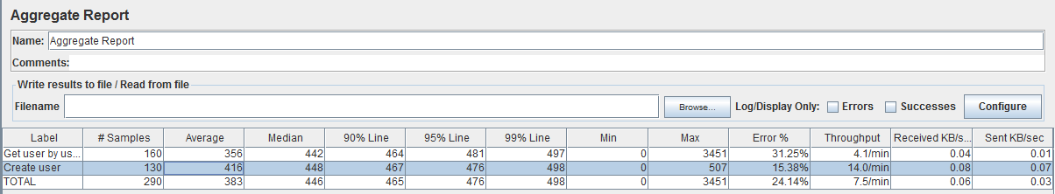
리포트 항목 설명
Label: Label is the name given to transaction name or title of the page or the page name that you have recorded.
Samples: It is number of users that are run during the test. (We ran the test for 10 users)
Average: Average is the transaction response time of users out of 10 users. For example each user has taken 4 seconds then the average transaction response time is 4 seconds.
Min: It is the minimum response time taken for a user to load a Bing page out of 10 users.
Max: It is the maximum response time taken for a user to load a Bing page out of 10 users.
Standard Deviation: The standard deviation is the deviation between average, minimum and maximum response times. The deviation should not be more than 5 percent as we can see in the graphs the deviation is more than 50 percent.
Error: This is the percentage of errors that are occurred during the test with the 10 users.
Throughput: Throughput is the number of request that are processed per second by the server. This defines how many concurrent requests that your application will process per second.
KB/Sec: The amount of data the application downloaded from the server (example: images, java script etc.) during the execution which is measured in kb/sec for the 10 users.
Avg Bytes: This is the average data of the application that we get during the execution. For example if you have received 1000 bytes for each request and for 10 users it will be 10000 bytes which is divided by 10 gives you the average bytes that you have received for particular transaction.

Slide 19
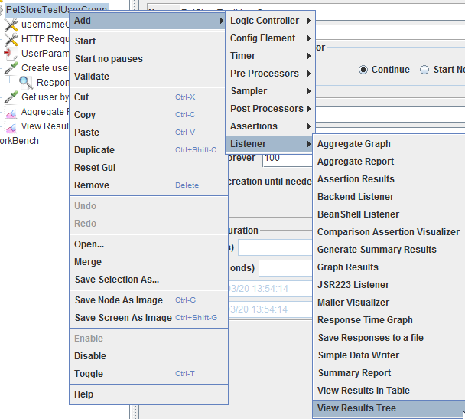
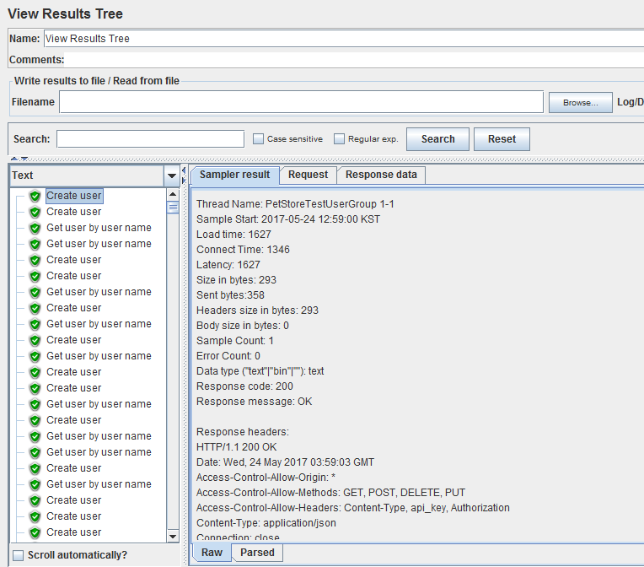
Jmeter 상세 수행
10’. 리포트 설정 2
- Thread Group 선택 > Add > Listener > View Results Tree
※ View Results Tree 리포트는 많은 리소스를 잡아먹으므로 디버그할 때만 사용한다

Slide 20

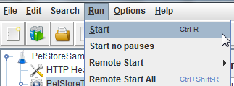
Jmeter 상세 수행
11. 성능 테스트 실행 (GUI)
※ Jmeter의 GUI 프로그램 실행 역시 성능에 영향을 줄 수 있기 때문에 커맨드라인으로 실행하는 것을 권장하고 있다
(1) 상단의 실행 아이콘 으로 실행한다
(2) Run > Start 메뉴로 실행한다

Slide 21
Jmeter 상세 수행
11. 성능 테스트 실행 (커맨드라인)
(1) 아래 명령과 같이 jmx 파일을 커맨드 라인에서 실행한다
jmeter -n -t testplan.jmx -l testplan_01.jtl -j testplan_01.log
jmeter -n -t testplan.jmx -l testplan_02.jtl -j testplan_02.log
-n : run Jmeter in nongui mode
-t : the jmeter test(.jmx) file to run
-l : logfile
-j : jmeter run log file (실행 간 내용을 별도 로그파일에 출력하기 위한 설정)

Slide 22
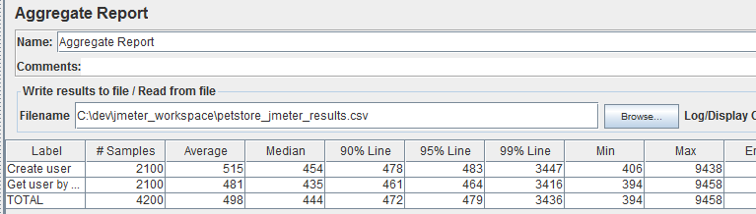
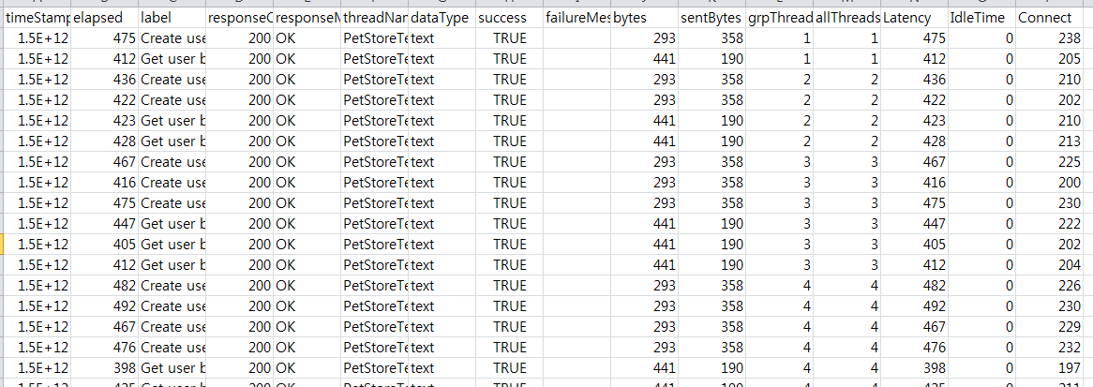
Jmeter 상세 수행
12. 결과 리포트 생성 및 첨부
- ㄻㅇㄹ

Slide 23
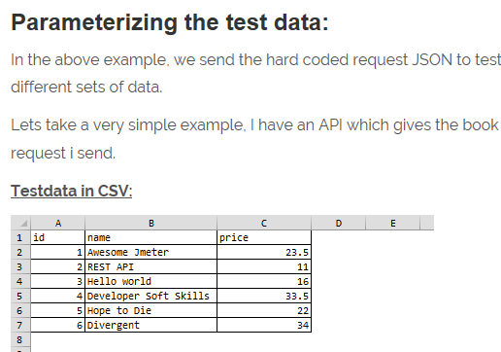
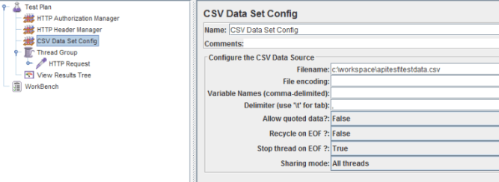
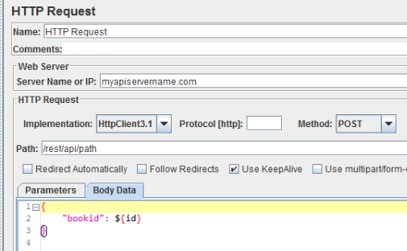
추가 기능
#1. CSV 파일을 이용한 동적 변수 처리
1) 테스트 데이터 파일 정의 – 상단에 변수명, 하단에 값
2) Csv을 읽어오는 스텝 설정 – 변수 매핑
3) 값의 사용

Slide 24
성능 테스트 수행 요건
각 단계별 Rest API 성능 테스트 수행 요건
개발 단계
통합테스트 단계
운영환경 설정 단계
. 개별 Rest API에 대한 동시호출 수행. 가장 기본적인 성능과 기능 오류 존재 유무를 개발 초기에 확인하는 것이 주 목적 -> 개발 중 환경에서 확인
. 개별 Rest API에 대한 성능 테스트는 개발단계와 기본적으로 동일
. 수행 환경 및 요청 URL이 변경 됨(별도 테스트 환경, API Gateway를 통한 호출 등)
- 초안 -
. 개별 Rest API의 기능적 부분보다는 전체 시스템 관점에서 다양한 성능 테스트(Load, Stress,… 등) 수행
. 기본적으로 운영 (예정)환경에서 수행하며, 별도 전문 수행인력 지원을 받을 수 있는지 확인하여 진행한다

Slide 25
성능 테스트 수행 환경 및 절차
각 단계별 Rest API 성능 테스트 수행 환경
개발 단계
통합테스트 단계
운영환경 설정 단계
개발 서버
개발or테스트
서버
운영예정
서버
※ Master Test Plan에 포함된 개발/테스트 환경
개발자
SDET(기능담당)
SDET(성능담당)
{별도 전담인력 or SDET}
개별
Rest API
개발중
개발완료
기능테스트
성능테스트
통합테스트 기간
전체 회귀 테스트
(주단위?,월단위?)
전체
통합 성능
테스트
※ 기본적으로는 개별 API 개발/테스트가 끝나는 데로
개별 API 성능 테스트를 수행한다

Slide 26
감사합니다

